Slide 1

О состоянии и проблемах молодежной политики университета
Д.С. Батаев, врио проректора по молодёжной политике

Slide 2
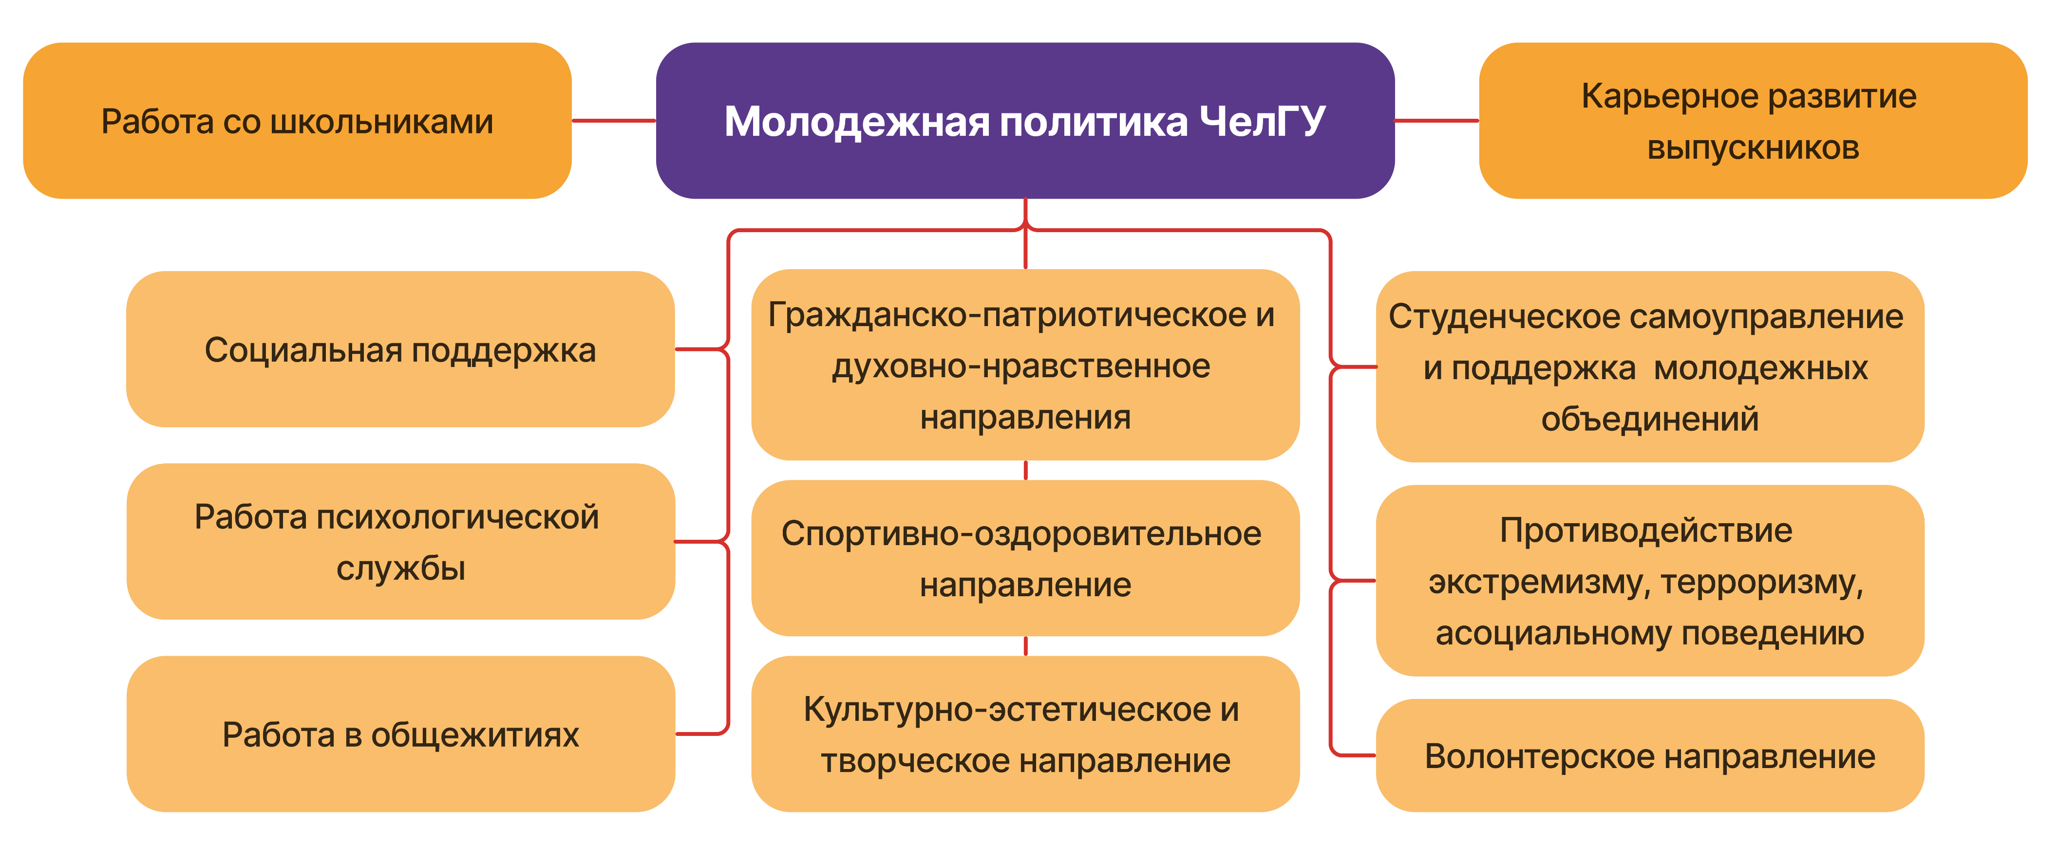
Система молодежной политики ЧелГУ
О состоянии и проблемах молодежной политики университета

Slide 3
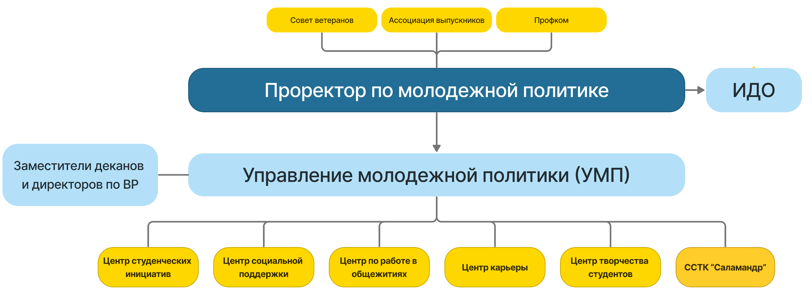
Структура Управления молодежной политики ЧелГУ
О состоянии и проблемах молодежной политики университета

Slide 4
ИТОГИ. Социальная и психологическая поддержка
Направление | Итоги
Общежития | Количество проведенных мероприятий – 11 (4 – в прошлом учебном году). Количество заселившихся студентов – 501. Нуждающихся в общежитии нет. Долг погасили 90% должников.
Стипендиальное обеспечение | Именные и иные внешние стипендии – 20 человек. Повышенная государственная академическая стипендия – 281 человек. Материальная помощь – 2 654 человека.
Психологическая служба | Индивидуальных консультаций – 372 (329 – в 21/22 уч.г). Групповые тренинги – 11 мероприятий, 260 человек (5 мероприятий и 128 человек – в 21/22 уч.г).
О состоянии и проблемах молодежной политики университета

Slide 5
ИТОГИ. Спортивно-оздоровительное направление
Направление | Итоги
Спортклуб | 1658 участников «Кубка первокурсника» и Спартакиады ЧелГУ (1 967 – в 21/22 уч.г.). Проведение традиционных открытых соревнований. II место в городской Спартакиаде среди вузов.
ССТК «Саламандр» | 4 массовых мероприятия, 8 походов выходного дня. 3 школы по подготовке туристских кадров. 4 категорийных маршрута 1, 2, 3 категории сложности. Общая численность привлеченных – 534 человека.
БО «Парус» | Впервые с 2019 года. 3 смены – спортивно-патриотическая, лидерская и творческая.
Санаторий-профилакторий | 548 обучающихся оздоровились в 2022 г. 282 обучающихся – за 1 полугодие 2023 г.
О состоянии и проблемах молодежной политики университета

Slide 6
ИТОГИ. Студенческие объединения и ЦТС
Направление | Итоги
Центр творчества студентов | Проведено 65 мероприятий (61 – в 21/22 уч.г.). Студенты ЦТС приняли участие в 140 концертах, фестивалях и конкурсах городского, регионального и всероссийского уровней (120 – в 21/22 уч.г.). 236 студентов в 16 коллективах (291 – в 21/22 уч.г.).
Студенческие объединения | 330 человек в 11 студенческих объединениях: ОСО, Штаб студенческих отрядов, волонтерский центр, студенческий медиацентр, Клуб интеллектуальных игр «Ça va?», добровольно-народная дружина «Добрыня», научное общество обучающихся ЧелГУ, клуб по киберспорту ЧелГУ, Студенческий совет самоуправления общежития (СССО), клуб настольных игр, патриотический клуб «Я горжусь».
О состоянии и проблемах молодежной политики университета

Slide 7
ИТОГИ. Центр карьеры и студенческое предпринимательство
Направление | Итоги
Центр карьеры | Студенческое кадровое агентство. Расширение информационной работы со студентами и выпускниками. 25 мероприятий по направлению.
Студенческое предпринимательство | 4 заявки от ЧелГУ в конкурсе «Старт-1» Фонда содействия инновациям. Проект по созданию и организации стартап-студии в университете.
О состоянии и проблемах молодежной политики университета

Slide 8
ИТОГИ. Институт довузовского образования
Направление | Итоги
Количественные показатели | Количество участников - более 13 000, на 2000 больше, чем в 2021-2022 учебном году. Детский университет: открыто 5 программ, набрано 116 школьников. В университетских классах ЧелГУ - 481 школьник (годом ранее - 268).
Качественные показатели | Все олимпиады и интеллектуальные конкурсы ЧелГУ для обучающихся 9-11 класса входят в Перечень олимпиад и иных мероприятий, утверждаемый министерством просвещения РФ. Региональный конкурс школьников Челябинского университетского образовательного округа входит в Перечень олимпиад и их уровней Российского совета олимпиад школьников. Разработаны новые и успешно реализованы уже ставшие традиционными профориентационные проекты.
О состоянии и проблемах молодежной политики университета

Slide 9
Ключевые итоги
Обновление структуры молодежной политики
Реализация проекта «Кубок ректора ЧелГУ»
Утверждение Стратегии реализации «третьей миссии» ЧелГУ и Концепции молодёжной политики ЧелГУ на 2023-2030 гг.
Победа во Всероссийском конкурсе молодежных проектов. Сумма гранта – 10 570 000 руб., самый большой объем поддержки среди вузов ЧО
О состоянии и проблемах молодежной политики университета

Slide 10





О состоянии и проблемах молодежной политики университета

Slide 11
Указ Президента Российской Федерации № 809 «Об утверждении Основ государственной политики по сохранению и укреплению традиционных российских духовно-нравственных ценностей»
Ценности | Концепция молодежной политики ЧелГУ
жизнь, достоинство, права и свободы человека | Ключевые принципы МП: … признание ценности обучающегося как личности, его прав на свободу, на развитие и проявление его способностей и индивидуальности
патриотизм, гражданственность, служение Отечеству и ответственность за его судьбу | Приоритетные направления МП: Гражданско-патриотическое и духовно-нравственное направления нацелены на воспитание патриотично настроенной молодежи с независимым мышлением, обладающей созидательным мировоззрением, профессиональными знаниями, демонстрирующей высокую культуру, ответственность и способность принимать самостоятельные решения, нацеленные на повышение благосостояния страны, народа и своей семьи. Задачи в рамках этого направления: формирование у обучающихся гражданской позиции и патриотического сознания, уважения к истории и государственным символам Российской Федерации; чувства сопричастности к судьбе страны, региона и города;
О состоянии и проблемах молодежной политики университета

Slide 12
Ценности | Концепция молодежной политики ЧелГУ
высокие нравственные идеалы | Ключевые принципы МП: … ориентация при организации воспитательного процесса на нравственные идеалы и ценности гражданского общества; …приобщение студенчества к общепринятым нормам морали, национальным устоям и академическим традициям
созидательный труд, приоритет духовного над материальным, гуманизм, милосердие, […], взаимопомощь и взаимоуважение | Волонтерское направление занимает важное место в молодежной политике университета. Участие обучающихся в волонтерском движении формирует в молодых людях способность к альтруизму, свидетельствует о духовной зрелости личности, способствует установлению горизонтальных связей между различными поколениями и группами людей.
историческая память и преемственность поколений, единство народов России. | Противодействие экстремизму, терроризму, асоциальному и аддиктивному поведению включает в себя работу по следующим аспектам: воспитание культуры общения между представителями различных этносов и религий, повышение уровня межнационального и межконфессионального согласия среди обучающихся…
О состоянии и проблемах молодежной политики университета

Slide 13
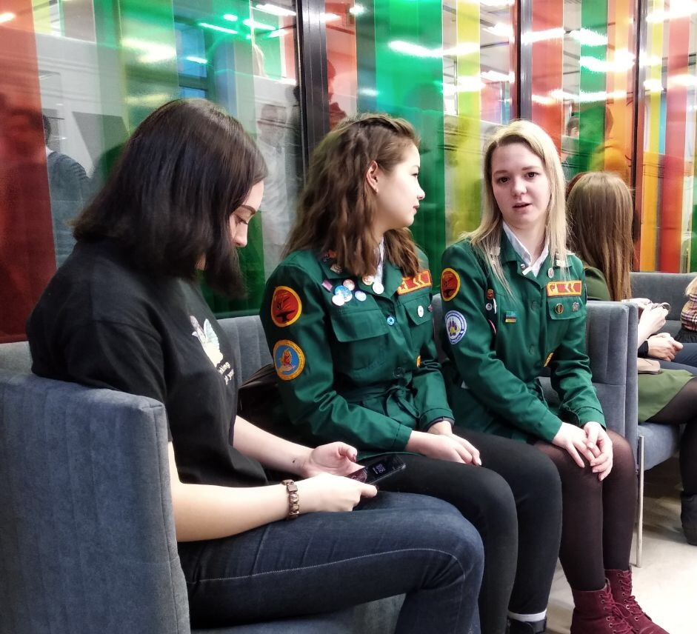
Условия для развития. Создание студенческих пространств
Вопрос рассматривался на семинаре-совещании с проректорами, ответственными за молодежную политику в образовательных организациях высшего образования Уральского федерального округа, который прошел с 15 по 17 мая 2023 года в г. Тюмень. Первый шаг – студенческое пространство «Скреп» на базе ауд. 001 (грантовые средства).
Создание пространств в учебных корпусах №2, 4 , 5 и Колледже ЧелГУ.
О состоянии и проблемах молодежной политики университета

Slide 14
Проблема молодежной политики | Способ решения
Неполное соответствие Концепции молодежной политики ЧелГУ положениям Указа | Актуализировать документ в соответствии с положениями Указа Президента Российской Федерации от 09.11.2022 г. № 809 «Об утверждении Основ …».
Отсутствие способов урегулирования конфликтов с участием студентов | Разработать механизм урегулирования споров между участниками образовательных отношений ФГБОУ ВО «ЧелГУ»
Расширение участия преподавателей в воспитательной работе | Разработка Положения о кураторе академической группы ФГБОУ ВО «ЧелГУ», проведение очных и дистанционных обучающих семинаров для кураторов.
О состоянии и проблемах молодежной политики университета

Slide 15
О состоянии и проблемах молодежной политики университета
Спасибо за внимание!
Д.С. Батаев, врио проректора по молодёжной политике

